Slide 1
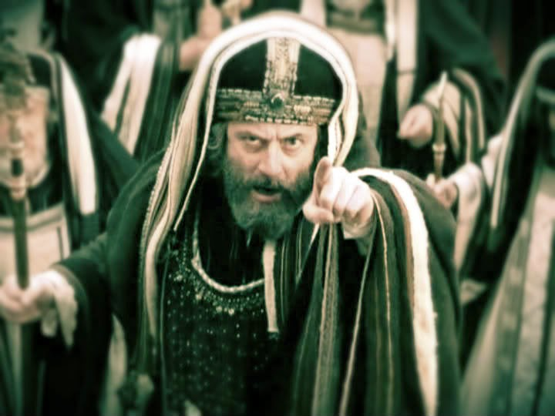
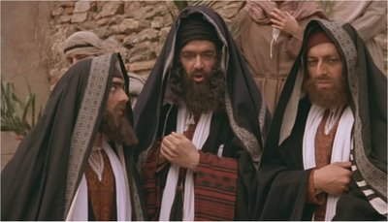
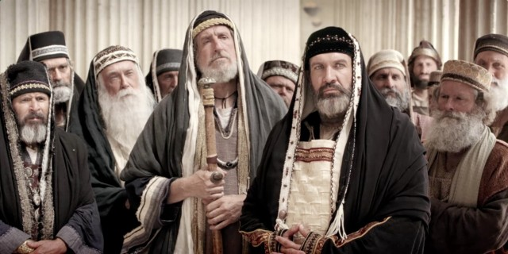
Grupos e
Movimentos Religiosos

Slide 2
FARISEUS
Época que existiram | Nome | Origem | Segmentos da sociedade | Convicções e atividades
Surgiram sob Jônatas (160-143 a.C.) Seu poder declinou sob João Hircano (134-104 a.C.) Começaram a ressurgir sob Salomé Alexandra (76 a.C) | “Os separados”, com três sentidos possíveis: Separavam-se das pessoas Separavam-se para estudar a lei Separavam-se das práticas pagãs | Provavelmente descendentes espirituais dos “hasidins” (que lutavam pela liberdade religiosa na época de Judas Macabeus) | Eram o partido (ou seita) com mais adeptos Escribas e estudiosos da lei Membros da classe média | Reconheciam a autoridade de todo o A.T. Estavam muito atentos à guarda do Sábado, o dízimo e rituais de purificação. Criam na vida após a morte, ressurreição, anjos e demônios Ensinavam que o caminho para Deus era a obediência à lei Fundavam e controlavam as sinagogas Tendiam a uma atitude auto-suficiente e arrogante

Slide 3
SADUCEUS
Época que existiram | Nome | Origem | Segmentos da sociedade | Convicções e atividades
Provavelmente a partir de 200 a.C. Desapareceram em 70 d.C. (com a destruição do templo) | Três traduções são possíveis: 1)“Os justos” A raiz é a da palavra hebraica assim traduzida 2)“Os Zadoques” Simpatizantes ou possíveis descendentes do sacerdote Zadoque 3)“Juízes” ou “fiscais” Com base na palavra grega “sydicoi” | Desconhecida Alegam -se descendentes de Zadoque, o sumo sacerdote na época de Davi Salomão É possível que tenham tido ligação com Arão Tornaram-se partido dos sumo sacerdotes | Aristrocacia - eram os descendentes ricos da linhagem do sumo sacerdote (todavia nem todos os sacerdotes eram Saduceus) Possivelmente eram descendentes dos sacerdotes asmoneus | Aceitavam apenas a autoridade da Torá Não criam na vida após a morte e nem na ressurreição Negavam a existência de anjos e demônios Eram materialistas Exerciam controle político por meio do Sinédrio Davam apoio ao poder governante Simpatizavam com o helenismo

Slide 4
ZELOTES
Época que existiram | Nome | Origem | Segmentos da sociedade | Convicções e atividades
Três possibilidades para seu surgimento: Durante o reinado de Herodes, o Grande (a partir de 37 a.C.) Durante a revolta contra Roma em 6 d.C. No movimento dos hasidins ou dos Macabeus (por volta de 168 a.C.) Sua destruição ocorreu entre 70-73 d.C. com a conquista de Jerusalém pelos romanos | Faz referência ao seu zelo religioso. Josefo usou o termo para referir-se aos envolvidos na revolta judaica contra Roma em 6 d.C., liderada por Judas, o Galileu. | (Segundo Josefo) Os Zelotes surgiram com Judas (O Galileu), filho de Ezequias, que liderou uma revolta no ano 6 d.C. por causa de um censo feito com o propósito de cobrar impostos. | Ala extremista dos Fariseus | Semelhantes aos fariseus, com uma exceção: criam firmemente que somente Deus tinha o direito de governar os Judeus. Criam que a obediência total precisava ser evidente antes de Deus inaugurar a era messiânica Fanáticos a fé judaica e a lei – até ao ponto do martírio Opunham-se extremamente aos romanos e recusavam pagar imposto Protestavam contra o uso da língua grega na Palestina

Slide 5
HERODIANOS
Época que existiram | Nome | Origem | Segmentos da sociedade | Convicções e atividades
Existiram na época da dinastia herodiana (que começou com Herodes, o Grande em 37 a.C.) Fim incerto | Baseado em seu apoio aos governantes herodianos (Herodes, o Grande e seus descendentes) | Origem exata incerta | Judeus ricos e influentes na política que defendiam Herodes Antipas (e outros descendentes de Herodes, o Grade) como governantes da Palestina (Judéia e Samaria estavam sob governadores romanos na época deles) | Não eram um grupo religioso, mas político Apoiavam Herodes e a dinastia herodiana Aceitavam a helenização Aceitavam o governo estrangeiro

Slide 6
ESSÊNIO
Época que existiram | Nome | Origem | Segmentos da sociedade | Convicções e atividades
Provavelmente surgiram na época dos Macabeus (por volta de 168 a.C.) no mesmo período dos fariseus e saduceus Fim incerto. Possivelmente em 68-70 d.C. com o colapso de Jerusalém | Origem incerta | Possivelmente desenvolveu-se como reação ao sacerdócio saduceu corrupto Pode ter identificação com os hasidins ou zelotes. | Dispersos pelo povoado da Judéia (possivelmente incluindo a comunidade de Qumran) | Eram monges Seguiam rigidamente a lei Criam na imortalidade da alma , sem ressurreição do corpo Tinham orientação apocalíptica Dedicava-se a cópias e ao estudo do manuscrito da lei Eram altamente disciplinados Rejeitavam os prazeres mundanos Rejeitavam o matrimônio, mas não proibiam outros de casar

Slide 7
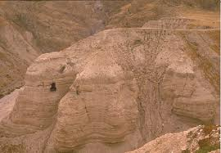
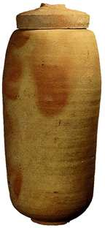
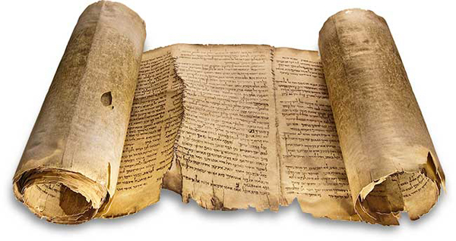
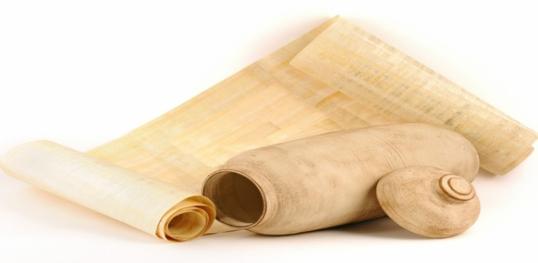
Os rolos do mar morto foram encontrados em Cavernas perto de Qunrã

